Slide 1

数字逻辑
Digital Logic
课程说明与学习安排
本科二年级 · 计算机科学与技术专业
开学第一课

Slide 2
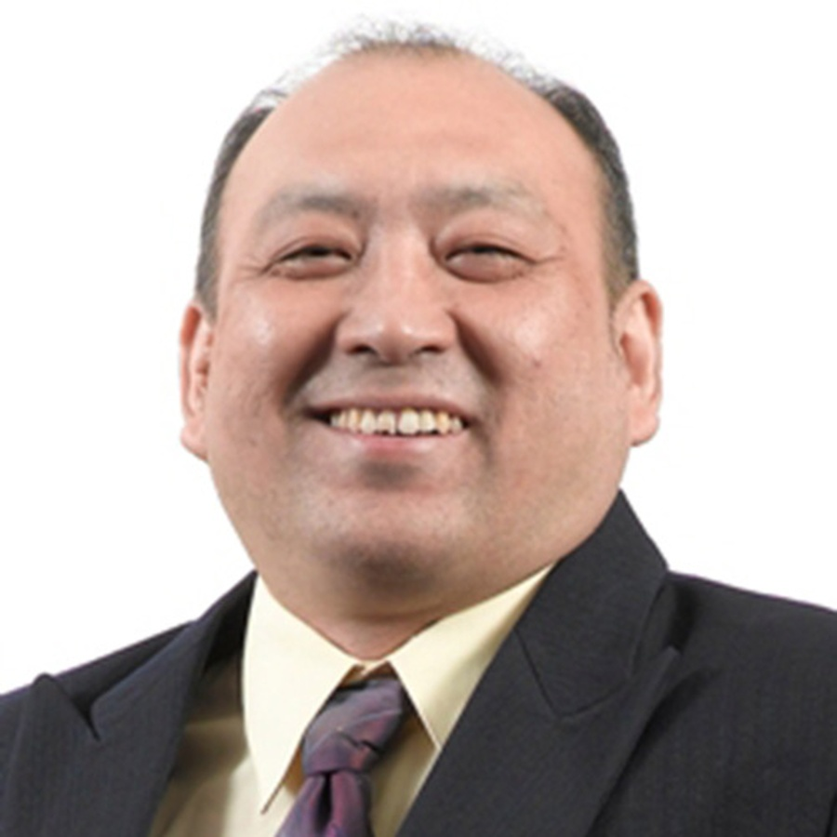
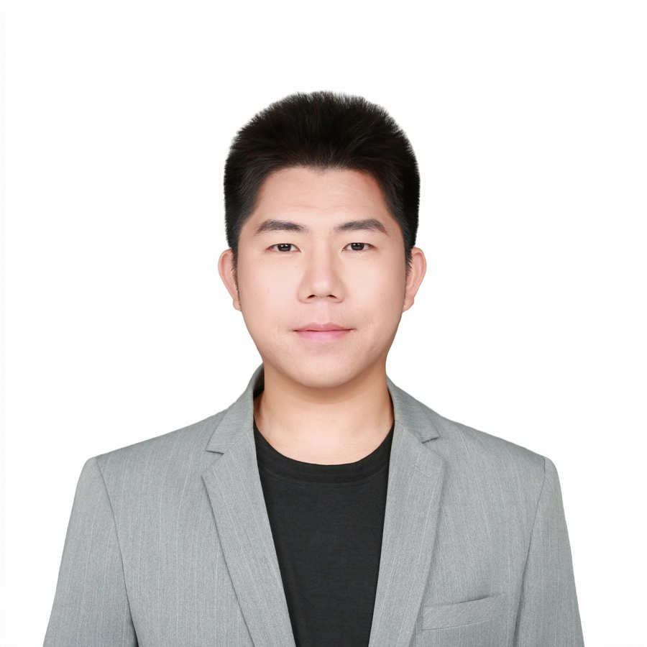
主讲教师
马懋德 教授
李嘉龙 助理教授
课程负责人 / 主讲教师
主讲教师
香港科技大学计算机系博士。现任深理工计算机科学与人工智能学院教授。
清华大学电子工程本科及博士毕业，曾任德国马普研究所博士后。
在南洋理工大学、卡塔尔大学等高校长期从事教学工作，讲授计算机网络、无线网络、网络安全等课程。
研究方向包括计算机网络、数据中心系统与 AI 网络优化，成果发表于 SIGCOMM、NSDI 等国际顶级会议。
数字逻辑 / Digital Logic
05

Slide 3
这门课学什么？
从逻辑表达，到数字电路，再到可编程系统设计
核心目标
理解、分析并构建数字电路
推荐教材
《数字逻辑基础与 Verilog 设计》[加]斯蒂芬布朗 等著、吴建辉 等译
课程覆盖数制与编码、布尔代数、逻辑门、组合逻辑、时序逻辑、可编程逻辑电路。重点不是背概念，而是能够把逻辑问题落到可验证、可实现的电路设计中。
Fundamentals of Digital Logic with Verilog Design
袁春风 等著《数字逻辑与计算机组成》
说明
教材用于课后查阅和辅助理解，不要求统一购买。可买可不买，同学们根据个人学习习惯自行选择。
逻辑基础
组合电路
时序电路
FPGA/系统
推荐 ≠ 强制购买
数字逻辑 / Digital Logic
02

Slide 4
课程怎么上？
理论课与实验课结合，先理解原理，再完成设计与验证
理论课
32 学时
实验课
16 学时
主要建立数字逻辑的知识框架，理解常见电路模块的设计思路。
通过仿真与硬件描述语言训练，把课堂知识转化为可运行的电路。
逻辑代数与逻辑函数
先理解
再实现
逻辑门实现与 Logisim 仿真
组合逻辑与典型模块
Verilog 结构级/行为级描述
触发器与同步/异步时序电路
全加器、计数器等电路设计
可编程逻辑电路
有限状态机与交通灯控制实验
实验课注意：每次实验课先到理论课大教室听 10–20 分钟讲解，再前往计算机学院机房 1 / 2 / 3。不要直接去机房。
数字逻辑 / Digital Logic
03

Slide 5
课程怎么评分？
平时表现、实验训练与期末闭卷共同构成总评
15%
课堂随机测验
共 8 次，会提前通知
随堂测验说明
30%
实验报告
通过邮箱提交，邮箱后续在群里公布
内容：近期已经学过的知识
提交：下课后交给助教
15%
大作业
AI 图像描述交通灯控制过程并生成解释报告
40%
期末考试
闭卷考试，考察综合掌握与分析能力
数字逻辑 / Digital Logic
04

Slide 6
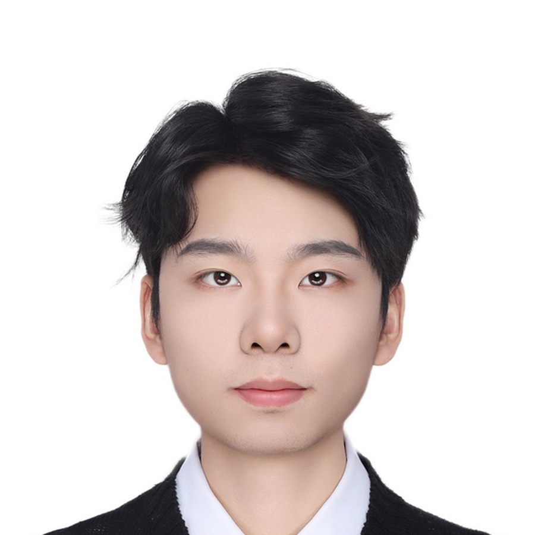
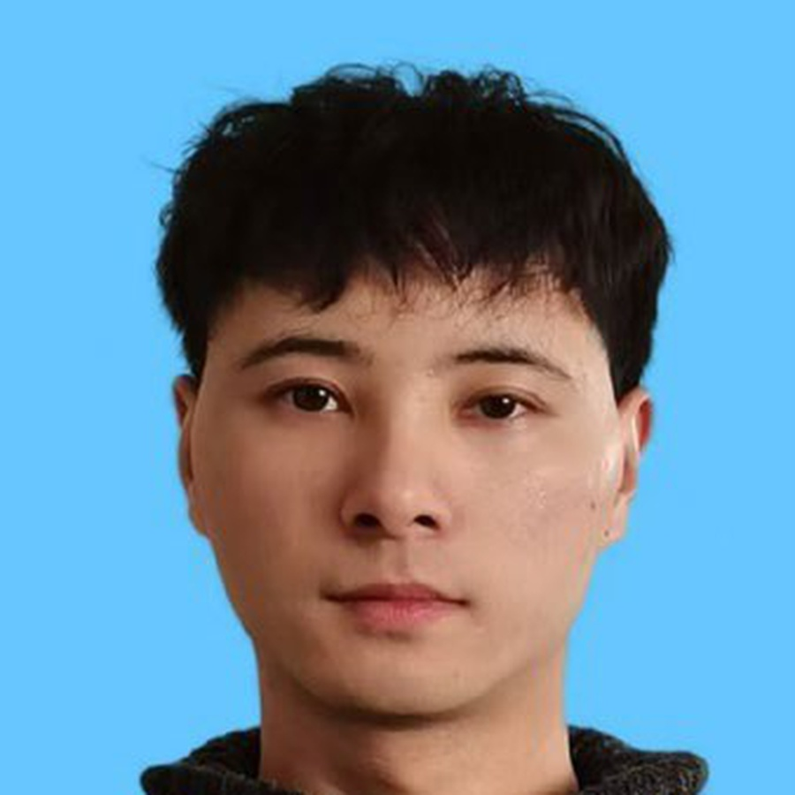
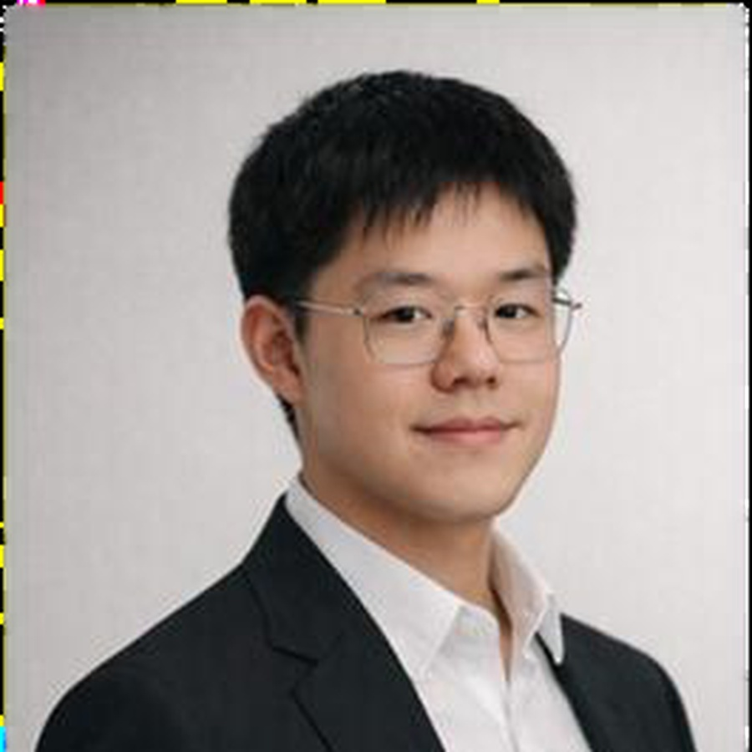
课程助教
有课程问题、选课问题，可以在课程群联系助教；如需当面交流，请先通过微信提前联系。
别子庆
罗智强
杨箫
深圳理工大学算力微电子学院
南方科技大学—深圳理工大学联培
深圳理工大学算力微电子学院
微电子科学与工程研究生
电子信息研究生
集成电路工程硕士生
答疑时间：每周二下午三点半到五点； 地点：玉衡2B, 2楼最里面，计算机学院展览厅的隔壁
数字逻辑 / Digital Logic
06

Slide 7
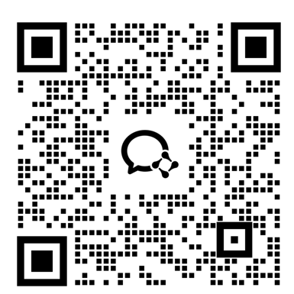
加入课程学生群
请使用企业微信扫码入群
今晚 21:00 前完成入群
逾期二维码将失效，需要重新获取。
特别注意：这是企业微信，不是普通微信
课程通知、实验报告邮箱、选课答疑等后续安排都将在群内公布。

